Slide 1
Základní orientace v dějinách a směrech evropského malířství I
Klasické malířství
Obrazy se stejným námětem:
dvě postavy a architektura
( uvedené obrazy jsou ilustracemi )

Slide 2
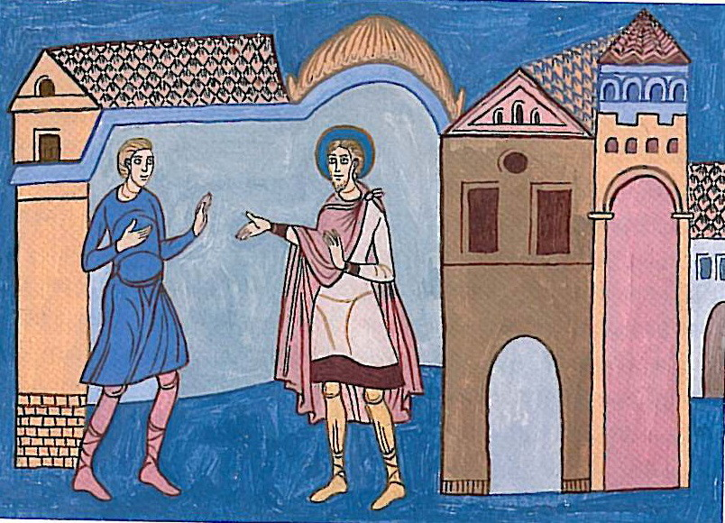
Románský sloh, 11. – 13. století
Znaky: plošnost, zjednodušení, výrazné obrysy, zřejmě byzantské vlivy.
Nejčastějším motivem je Kristus jako vládce a soudce.
Druhy: nástěnná malba, iluminované rukopisy. Základem malířské tvorby je kolorovaná kresba.

Slide 3
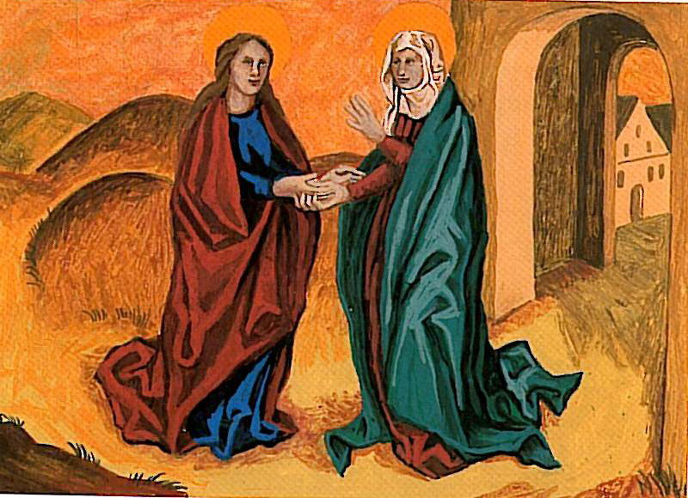
Gotický sloh, 12. – polovina 16. století
Znaky: postavy v klidu, ploché vyznění celého obrazu, barevná symbolika.
Námět: biblické příběhy, legendy, vyprávění o Panně Marii.
Druhy: nástěnná, desková a knižní malba, vitráže.

Slide 4
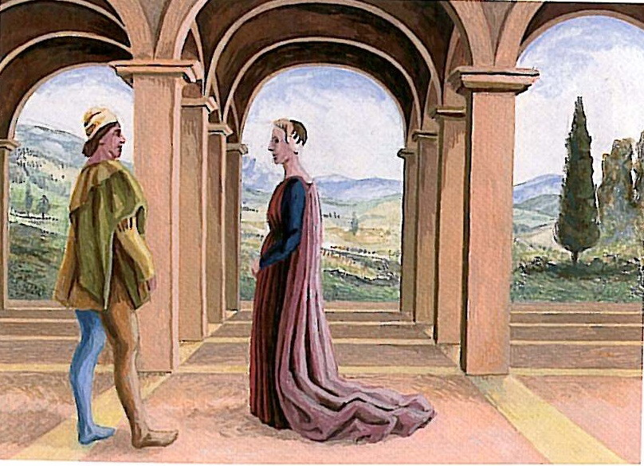
Renesance, 14. – 16. století
Znaky: hloubka prostoru, plné objemy, perspektiva. Obrat k přírodě a člověku, pojímání krásy jako harmonie / kult krásy a harmonie /.
Námět: člověk, akt, antické báje, už i krajinářství.
Druhy: fresky, už i závěsné obrazy.

Slide 5
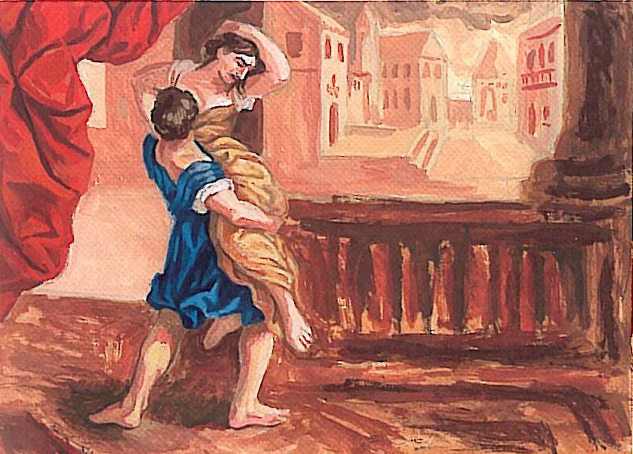
Baroko a rokoko, konec 16. - polovina 18. století
Znaky: pohyb, akce, dramatické napětí, plné barvy, světlo, ale i šerosvit, monumentalita, složité kompozice. V rokoku – pastelová barevnost.
Námět: krajina, zátiší, biblické a mytologické žánrové scény.
Druhy: převážně závěsný obraz.

Slide 6
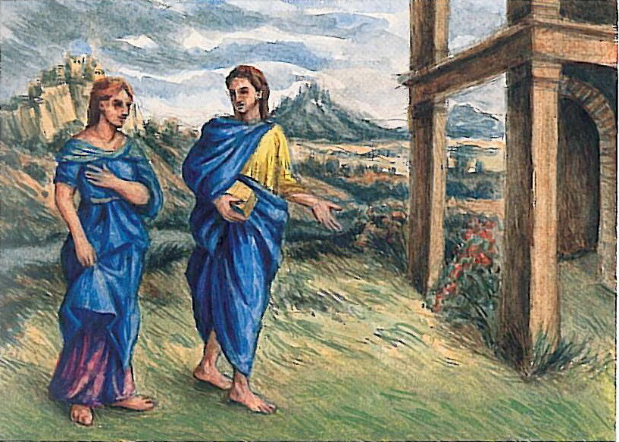
Klasicismus, konec 17. – začátek 19. století
Součástí slohu jsou empír a biedermeier.
Znaky: kresba potlačuje barvu, modelace světlem, přesná kompozice, chladná a přísná malba.
Námět: vracení se k antice a starověkému Římu, portréty.

Slide 7
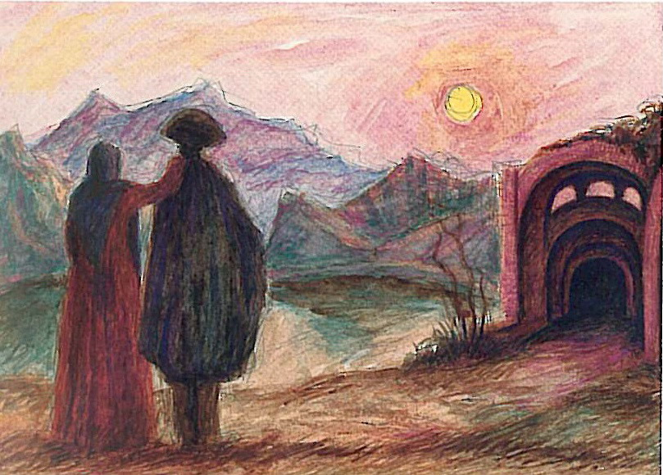
Romantismus, konec 18. – polovina 19. století, ve východní Evropě do konce století
Znaky: živá barevnost, uvolněná kompozice, bezprostřední záznam skutečnosti. Idealizace a poetizace krajiny.
Malířsky projev je plný vzrušení a patosu.
Námět: idealizovaný děj, vyjadřuje vzruch, city.

Slide 8
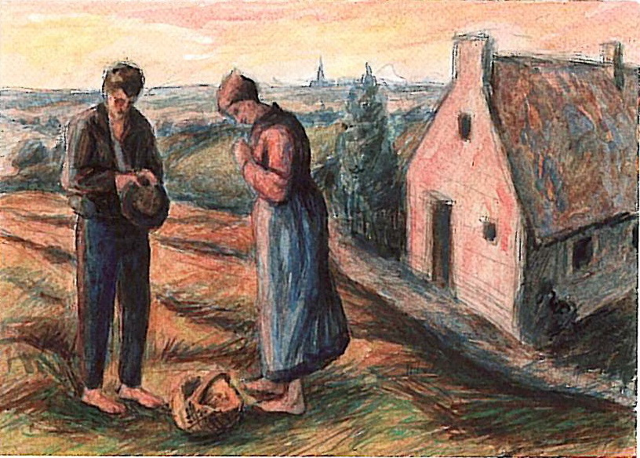
Realismus 19. století, druhá polovina 19. století
Znaky: jednoduchá kompozice, zemité barvy,
Námět: zobrazení všedné reálné skutečnosti, krajina, práce, jednoduchý život.
Druhy: kritický realismus, romantický realismus

Slide 9
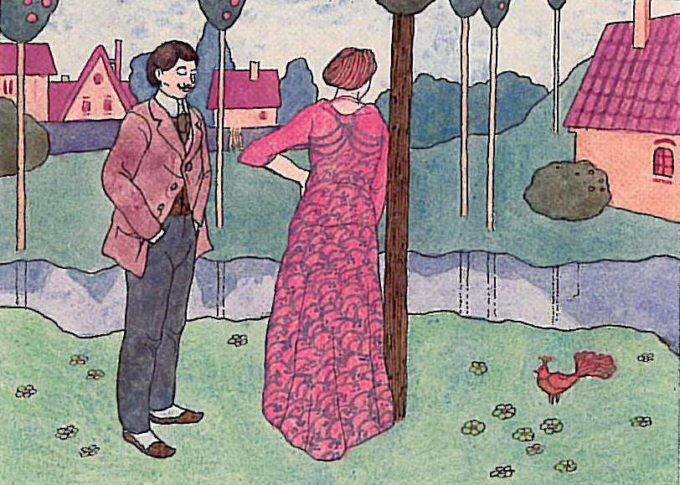
Secese, konec 19. století a začátek 20. století
Znaky: charakteristická stylizace rostlinných prvků, dekorativnost, vláčné linie, barevnost založená na harmonii studených tónů.
Námět: přírodní prvky, plakáty , náměty s náběhem k tajemnu.

Slide 10
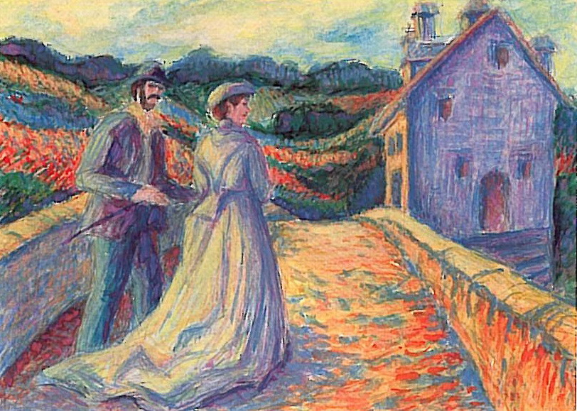
Impresionismus, konec 19. století
Znaky: malířství okamžiku, zrakového zážitku Barva rozechvívaná sluncem a vzduchem. Jasné tóny základních barev, odstraněna kresebnost. Bezprostřední malířsky rukopis.
Námět: krajina, žánrové výjevy v krajině.
Používání techniky alla prima.

Slide 11
Zdroje:
Ivan Zubaľ
Encyklopedie obrazu (Jak rozumět obrazu)

